Slide 1
ANÁLISE DE DADOS
O impacto da COVID-19 na educação venezuelana
Felipe, Heloíse, Laisa e Renata
Professor: José Magalhães

Slide 2
SUMÁRIO
Apresentação
Motivação
Objetivos
Apresentação do problema
Base de dados e Métodos
Resultados e Discussões
Conclusões
Referências

Slide 3
SUMÁRIO
Apresentação
Motivação
Objetivos
Apresentação do problema
Base de dados e Métodos
Resultados e Discussões
Conclusões
Referências

Slide 4
APRESENTAÇÃO
Este estudo é baseado nos resultados da interpretação da análise de dados:
https://www.kaggle.com/leventoz/covid19-education-impact-survey
A proposta deste trabalho é aplicar recursos úteis para a interpretação do dataset e extrair informações relevantes sobre um determinado tema.

Slide 5
SUMÁRIO
Apresentação
Motivação
Objetivos
Apresentação do problema
Base de dados e Métodos
Resultados e Discussões
Conclusões
Referências

Slide 6
MOTIVAÇÃO
Nossa motivação é entender o impacto e a dimensão da pandemia na educação venezuelana por se tratar de um tema extremamente relevante socialmente.
Notes:
Por que é importante saber o conhecimento exato desse dataset: preciso chamar a atenção de quem

Slide 7
SUMÁRIO
Apresentação
Motivação
Objetivos
Apresentação do problema
Base de dados e Métodos
Resultados e Discussões
Conclusões
Referências

Slide 8
OBJETIVOS
Principais objetivos:
OBTER INFORMAÇÕES SOBRE O DATASET:
PERFIL DOS ENTREVISTADOS - GÊNERO, IDADE, REGIÃO, SITUAÇÃO FINANCEIRA, NÍVEL DE ESCOLARIDADE
INVESTIGAR RELAÇÃO ENTRE SITUAÇÃO FINANCEIRA E EDUCAÇÃO
INVESTIGAR CONDIÇÕES DE INTERNET EM RELAÇÃO À SITUAÇÃO FINANCEIRA E REGIÃO
INVESTIGAR SITUAÇÃO DE INSEGURANÇA ALIMENTAR EM RELAÇÃO À SITUAÇÃO FINANCEIRA E SE RECEBEM REFEIÇÕES NA ESCOLA
INVESTIGAR CONDIÇÕES FAVORÁVEIS AO ACESSO À EDUCAÇÃO INFANTIL
Notes:
Obter informações para traçar um paralelo entre os dados da pesquisa na Venezuela e o que ocorre no Brasil

Slide 9
SUMÁRIO
Apresentação
Motivação
Objetivos
Apresentação do problema
Base de dados e Métodos
Resultados e Discussões
Conclusões
Referências

Slide 10
APRESENTAÇÃO DO PROBLEMA
COMO PODEMOS ENTENDER MELHOR SOBRE O IMPACTO DA PANDEMIA DE COVID-19 NA EDUCAÇÃO VENEZUELANA?
Tratamento de dados da tabela oficial do dataset
Análise e interpretação dos gráficos gerados pelo dataset]
Banco de dados
Fontes complementares
Ferramenta computacional
explorar dados e buscar correlação!

Slide 11
SUMÁRIO
Apresentação
Motivação
Objetivos
Apresentação do problema
Base de dados e Métodos
Resultados e Discussões
Conclusões
Referências

Slide 12
BASE DE DADOS E MÉTODOS
https://www.kaggle.com/leventoz/covid19-education-impact-survey).
Ferramentas: Python, MongoDB, Compass
BASE DE DADOS
MÉTODOS
Definição de dataset
Download dos dados
Importação para o MongoDB Compass
Conexão do dataset com o Atlas MongoDB
Análise/tratamento inicial dos dados
Criação de gráficos
Interpretação de resultados e conclusões
Notes:
https://www.kaggle.com/leventoz/covid19-education-impact-survey

Slide 13
BASE DE DADOS E MÉTODOS
MÉTODOS
Definição de dataset
Download dos dados
Importação para MongoDB Compass
Conexão do dataset com Atlas MongoDB
Análise de dados e criação dos gráficos
Interpretação de resultados
Notes:
Definição de dataset
Download dos dados
Importação para o MongoDB Compass
Conexão do dataset com o Atlas MongoDB
Análise/tratamento inicial dos dados
Criação de gráficos
Interpretação de resultados e conclusões

Slide 14
SUMÁRIO
Apresentação
Motivação
Objetivos
Apresentação do problema
Base de dados e Métodos
Resultados e Discussões
Conclusões
Referências

Slide 15
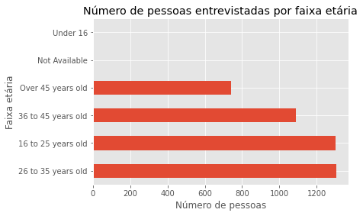
RESULTADOS
Perfil dos entrevistados:

Slide 16
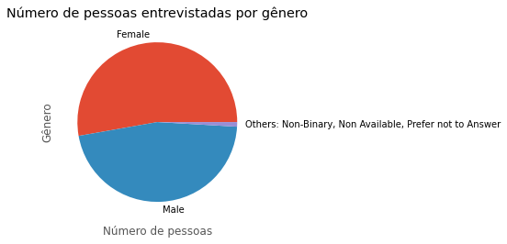
RESULTADOS
Perfil dos entrevistados:

Slide 17
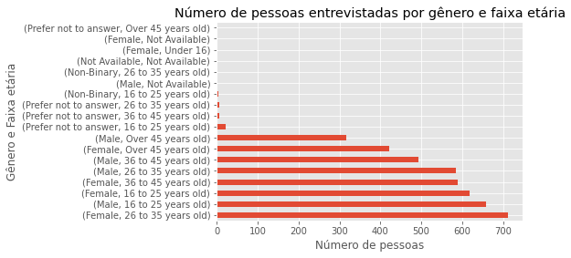
RESULTADOS
Perfil dos entrevistados:

Slide 18
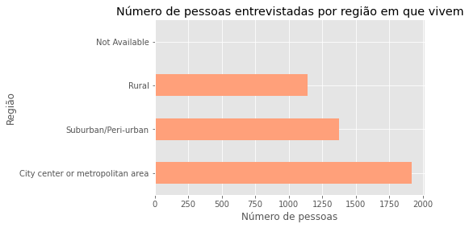
RESULTADOS
Perfil dos entrevistados:

Slide 19
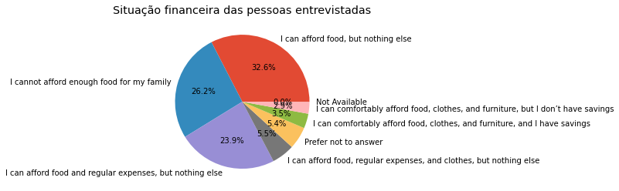
RESULTADOS
Perfil dos entrevistados:

Slide 20
RESULTADOS
Importância da qualidade e tratamento de dados
Integrar diferentes tipos de dados
Sugestão para trabalhos futuros =>
utilizar dados consistentes e confiáveis, sem abordagem tendenciosas
reduz incertezas e traz ganhos à interpretação

Slide 21
SUMÁRIO
Apresentação
Motivação
Objetivos
Apresentação do problema
Base de dados e Métodos
Resultados e Discussões
Conclusões
Referências

Slide 22
CONCLUSÕES
As abordagens ajudaram a identificar e quantificar informações tais como quantidade de pessoas entrevistadas de acordo com faixa etária, gênero, região e situação financeira;
Também foi possível observar relações entre [........];
sector 2

Slide 23
SUMÁRIO
Apresentação
Motivação
Objetivos
Apresentação do problema
Base de dados e Métodos
Resultados e Discussões
Conclusões
Referências

Slide 24
REFERÊNCIAS
PANDEMIA E O IMPACTO NA EDUCAÇÃO:
https://www.hrw.org/pt/news/2021/05/17/378673
https://oglobo.globo.com/mundo/especial-america-latina-coronavirus-expoe-fragilidade-em-saude-educacao-1-24431571
https://agenciabrasil.ebc.com.br/direitos-humanos/noticia/2020-09/pandemia-pode-reduzir-acesso-de-criancas-refugiadas-educacao
https://brechazero.com.br/venezuela-desenvolve-modelo-de-educacao-a-distancia-para-professores/ ***
https://www.unicef.org/brazil/comunicados-de-imprensa/criancas-de-6-10-anos-sao-mais-afetadas-pela-exclusao-escolar-na-pandemia
Notes:
https://www.kaggle.com/leventoz/covid19-education-impact-survey

Slide 25
REFERÊNCIAS
PANDAS E DATAFRAME
https://medium.com/@dirlene.c.s.dias/alguns-comandos-%C3%BAteis-do-pandas-5fa19ae510c1
https://www.delftstack.com/pt/howto/python-pandas/how-to-add-one-row-to-pandas-dataframe/
https://qastack.com.br/programming/24284342/insert-a-row-to-pandas-dataframe
https://www.delftstack.com/pt/howto/python-pandas/drop-row-pandas/
https://matplotlib.org/stable/gallery/pie_and_polar_charts/bar_of_pie.html#sphx-glr-gallery-pie-and-polar-charts-bar-of-pie-py
Notes:
https://www.kaggle.com/leventoz/covid19-education-impact-survey

Slide 26
AGRADECEMOS A ATENÇÃO!

